Slide 1
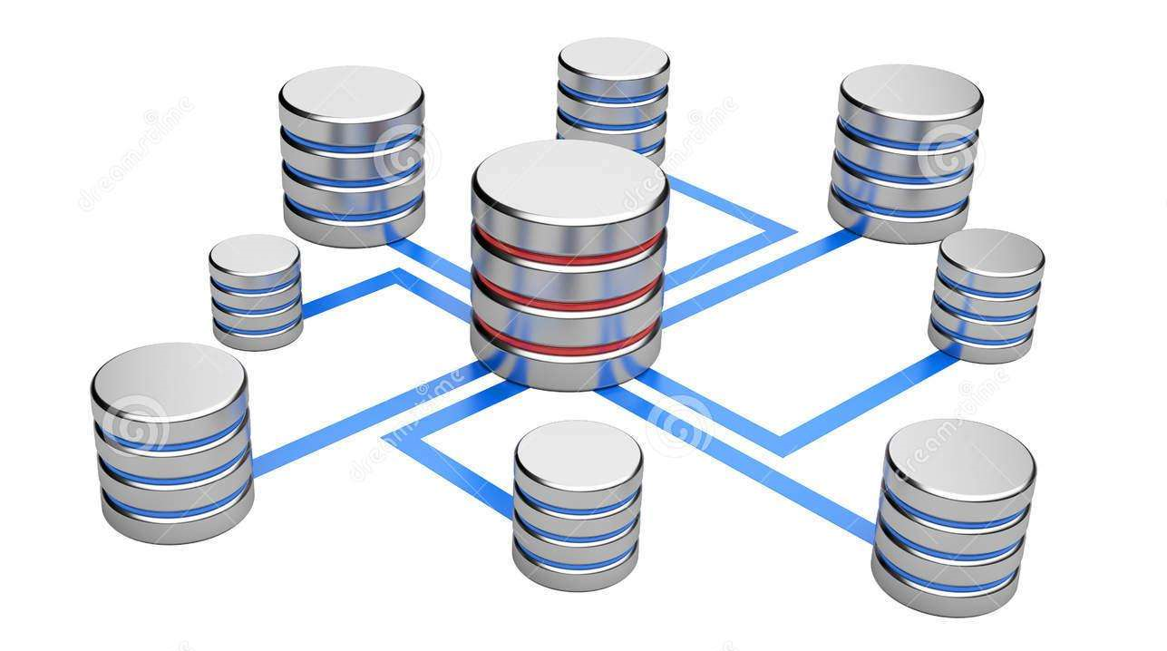


数据库课程设计
销售管理系统
桂沁如、裴顺仕
——物联1601班

Slide 2

课设描述
本系统主要分为四个功能模块
·销售合同管理模块
·产品信息管理模块
·销售记录管理模块
·客户意见的管理模块
开发历时4天，开发语言为C#

Slide 3

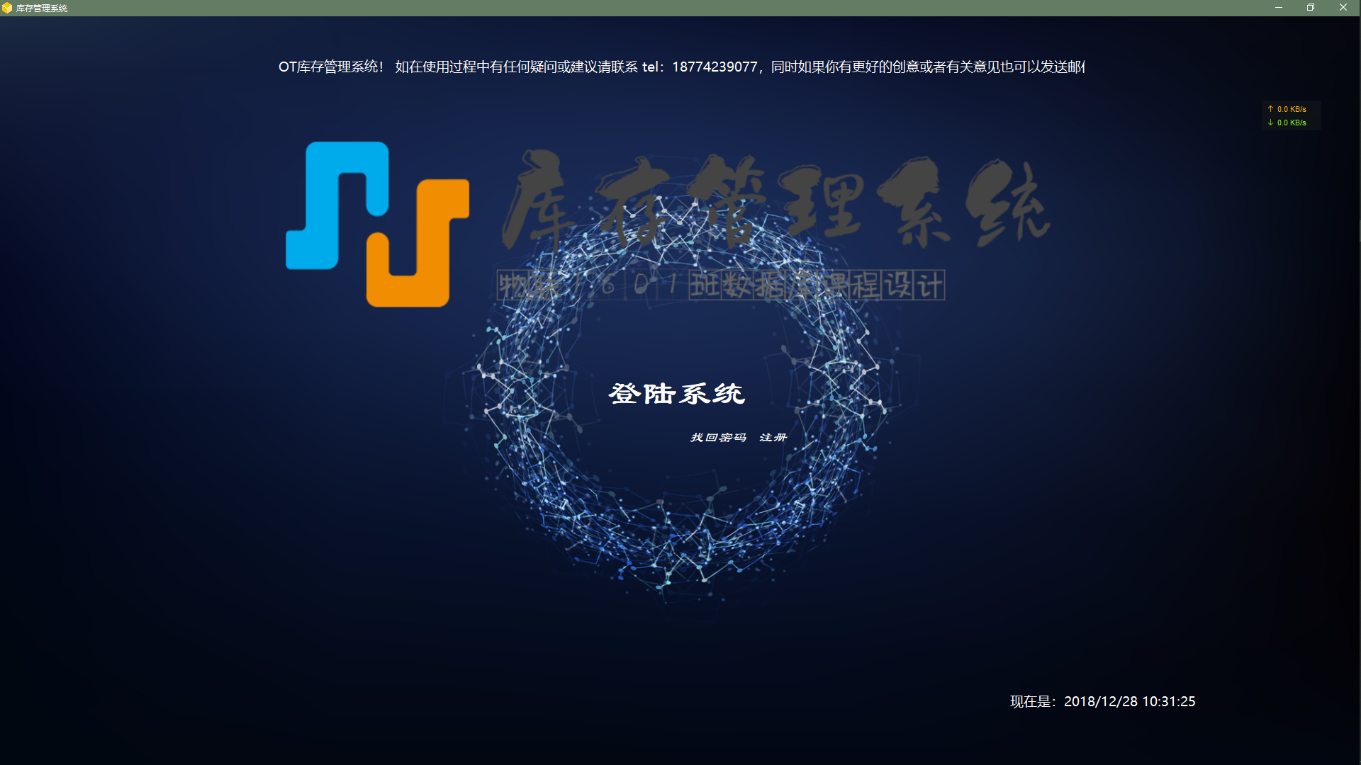
关于项目
本项目共涉及10个数据表的 增、删、改、查 操作。
目前实现了基本的四个功能模块，具体细节和相关操作界面待优化和后期完善。

Slide 4

相关数据表
产品、库存、供应商
采购订单、销售订单
部门、客户、客户意见
合同

Slide 5

数据表结构
产品信息表Product的结构
列名 | 描述 | 数据类型 | 允许空置 | 说明
Pnum | 产品编号 | char(8) | NO | 主键
Pname | 产品名称 | varchar(20) | NO
brand | 品牌 | varchar(15) | NO
model | 型号 | varchar(15) | YES
salePrice | 销售价 | float | NO

Slide 6
数据表结构
库存信息表Inventory的结构
列名 | 描述 | 数据类型 | 允许空置 | 说明
Inum | 库存编号 | char(8) | NO | 主键
Snum | 供应商编号 | char(8) | NO | 外键
Pnum | 产品编号 | char(8) | NO | 外键
purchasePrice | 进货价 | float | NO
Iquantity | 库存量 | int | YES
saledQuantity | 已销售量 | int | YES

Slide 7
数据表结构
供应商信息表Supplier的结构
列名 | 描述 | 数据类型 | 允许空置 | 说明
Snum | 供应商编号 | char(8) | NO | 主键
Sname | 供应商名称 | varchar(20) | NO
contactName | 联系人姓名 | varchar(20) | NO
tel | 电话 | varchar(16) | NO
addr | 地址 | varchar(30) | YES
email | 邮箱 | varchar(20) | YES
wechat | 微信 | varchar(20) | YES

Slide 8
数据表结构
采购订单信息表PurchaseOrder的结构
列名 | 描述 | 数据类型 | 允许空置 | 说明
POnum | 采购订单号 | char(8) | NO | 主键
Pnum | 产品编号 | char(8) | NO | 外键
Enum | 员工编号 | char(8) | NO | 外键
Snum | 供应商编号 | char(8) | NO | 外键
quantity | 订购数量 | int | YES
POdate | 订购日期 | datetime | YES

Slide 9
数据表结构
销售订单信息表Sale的结构
列名 | 描述 | 数据类型 | 允许空置 | 说明
Snum | 销售订单号 | char(8) | NO | 主键
Pnum | 产品编号 | char(8) | NO | 外键
Enum | 员工编号 | char(8) | NO | 外键
Cnum | 客户编号 | char(8) | NO | 外键
quantity | 销售数量 | int | YES
date | 销售日期 | datetime | YES

Slide 10
数据表结构
部门信息表Department的结构
列名 | 描述 | 数据类型 | 允许空置 | 说明
Dnum | 部门编号 | char(8) | NO | 主键
Dname | 部门名称 | varchar(20) | YES
leader | 部门主管 | char(8) | YES
remarks | 备注 | char(8) | YES

Slide 11
数据表结构
员工信息表Employee的结构
列名 | 描述 | 数据类型 | 允许空置 | 说明
Enum | 员工编号 | char(8) | NO | 主键
Dnum | 部门编号 | char(8) | NO | 外键
Ename | 姓名 | varchar(20) | NO
sex | 性别 | char(2) | YES
birth | 出生年月 | datetime | YES
employmentDate | 聘用日期 | datetime | YES
departureDate | 离职日期 | datetime | YES
salary | 工资 | float | YES
resume | 简历 | text | YES

Slide 12
数据表结构
客户信息表Customer的结构
列名 | 描述 | 数据类型 | 允许空置 | 说明
Cnum | 客户编号 | char(8) | NO | 主键
company | 公司名称 | varchar(16) | NO
contactName | 联系人姓名 | varchar(20) | YES
tel | 电话 | varchar(16) | YES
addr | 地址 | varchar(30) | YES
email | 邮箱 | varchar(20) | YES
wechat | 微信 | varchat(20) | YES
credit | 信用 | int | YES

Slide 13
数据表结构
客户意见信息表CustomerOpinion的结构
列名 | 描述 | 数据类型 | 允许空置 | 说明
COnum | 意见编号 | char(8) | NO | 主键
Cnum | 客户编号 | char(8) | NO | 外键
COdate | 日期 | datetime | YES
COresume | 简历 | text | YES

Slide 14
数据表结构
合同信息表Pact的结构
列名 | 描述 | 数据类型 | 允许空置 | 说明
POnum | 意见编号 | char(8) | NO | 主键、外键
pay | 支付状态 | int | YES
delivery | 交付状态 | int | YES

Slide 15

数据流程图
供应商
供应商信息
采购
员工信息
采购订单
商品信息
员工
产品
公司部门
员工信息
商品信息
销售订单
客户
客户信息
销售

Slide 16
SQL语句实施

Slide 17
软件使用展示

Slide 18
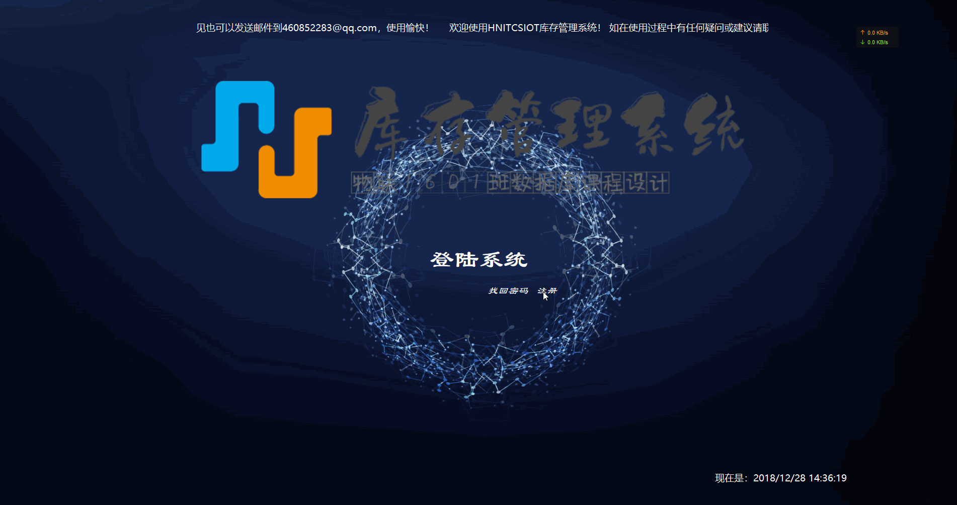

Slide 19
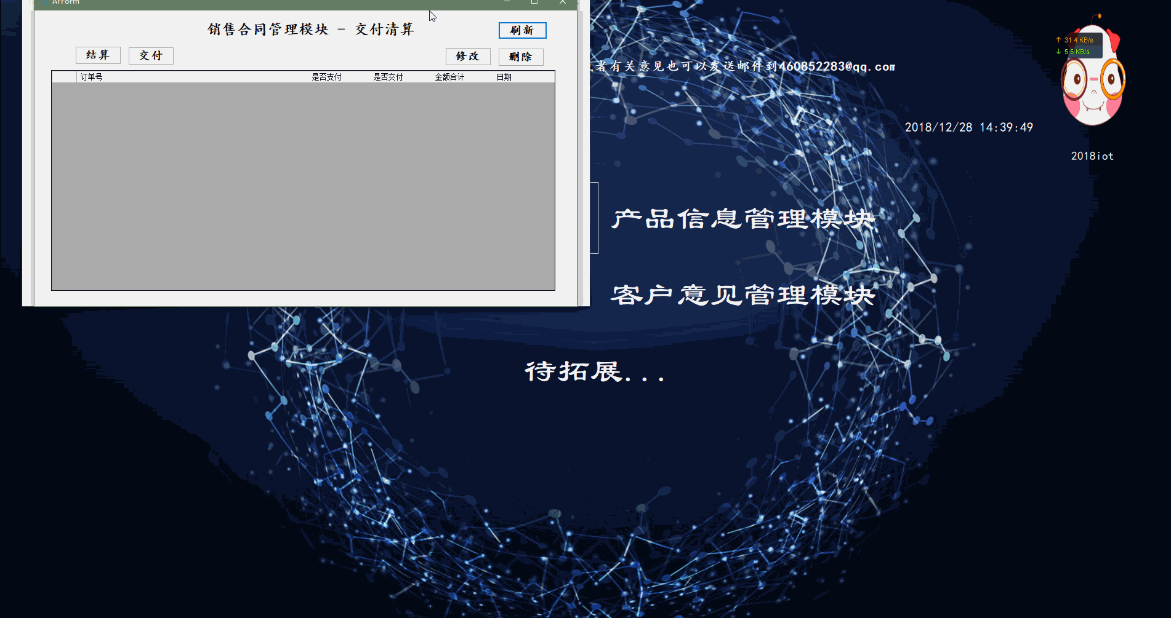

Slide 20
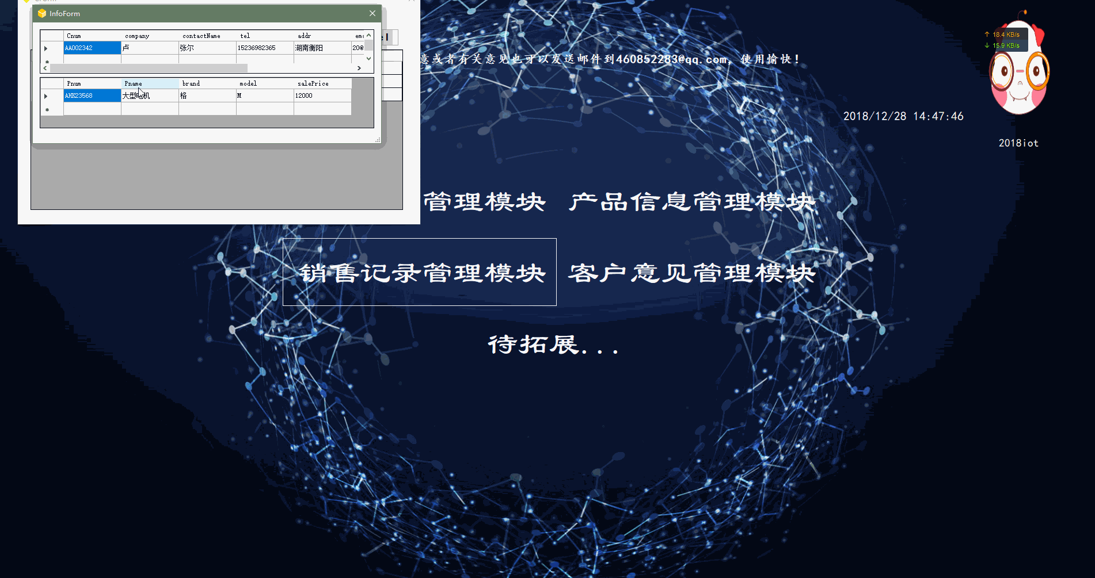

Slide 21
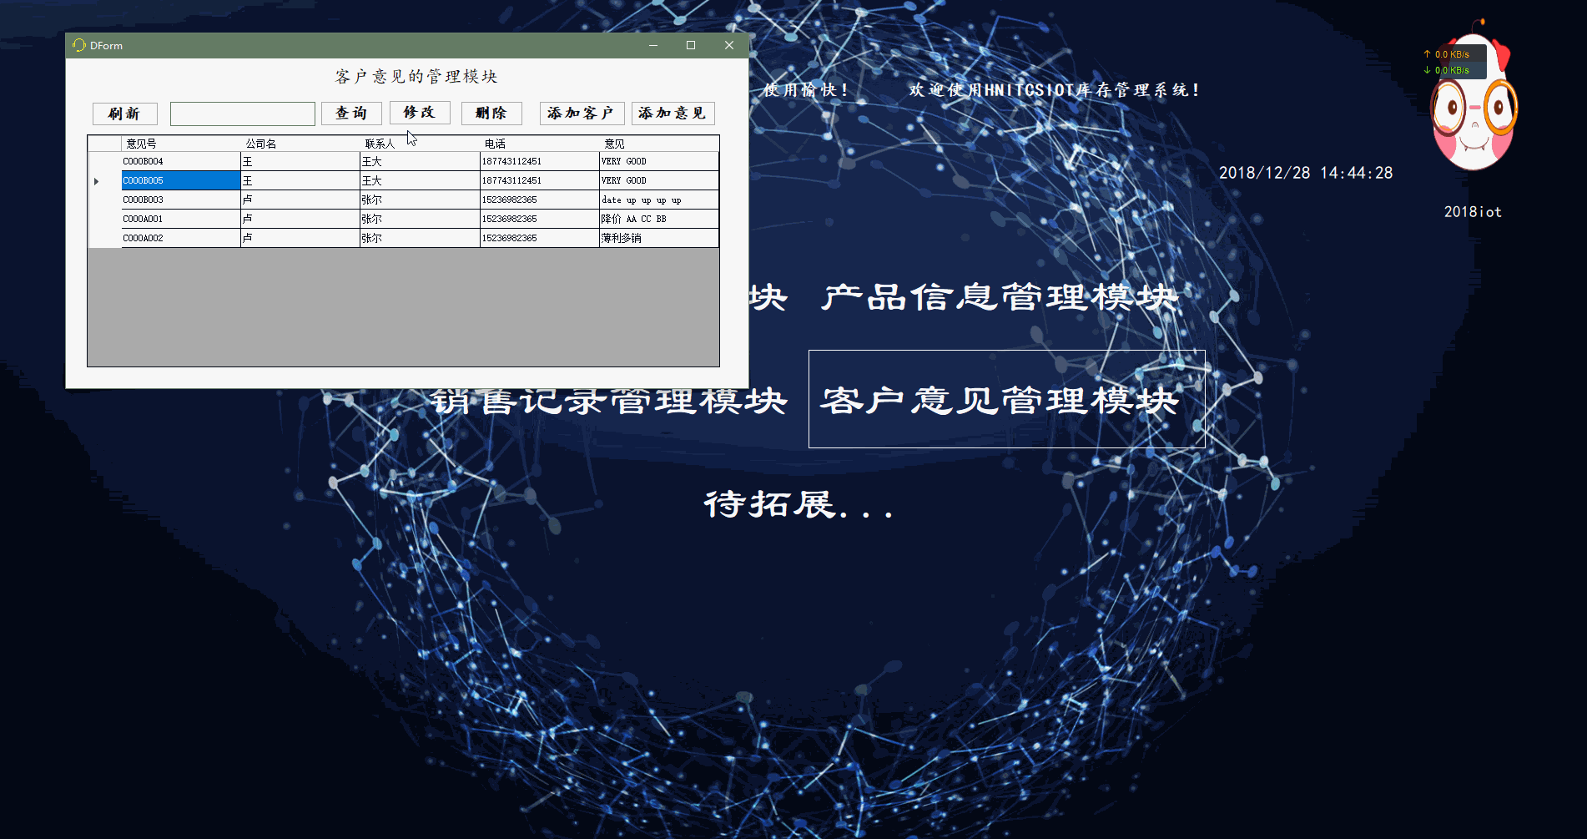

Slide 22
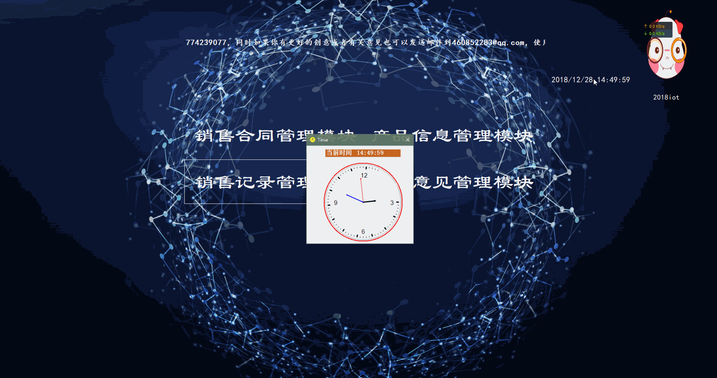

Slide 23
谢谢

